Slide 1
স্বাগতম

Slide 2
শিক্ষক পরিচিতি
মোঃ শহিদুল ইসলাম
সহকারি শিক্ষক
পারুলিয়া উচ্চ বিদ্যালয় এন্ড কলেজ
মোবাইল নং-০১৭61511624
Shahidulwww.eia@gmail.com

Slide 3
পাঠ পরিচিতি
শ্রেণী- ৬ষ্ঠ
বিষয়- বাংলা ১ম
তারিখ- ১৩/০৫/২০20
সময়- ৫০ মিনিট

Slide 4
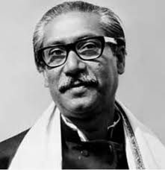
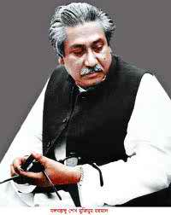
বঙ্গবন্ধু শেখ মুজিবুর রহমান

Slide 5
মুজিব
রোকনুজ্জামান খান

Slide 6
শিখনফল
ক) কবি পরিচিতি বলতে পারবে।
খ) কবিতাটি শুদ্ধভাবে পড়তে পারবে।
গ) অজানা বা নতুন শব্দ এবংশব্দের অর্থ বলতে পারবে।
ঘ) কবিতাটির মূলভাব বলতে ও লিখতে পারবে।

Slide 7
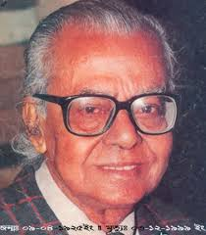
জন্ম
১৯৩৩ সাল
পেশা
সাংবাদিকতা
পুরস্কার
বাংলা একাডেমী,শিশু একাডেমী, একুশে পদক প্রভৃতি
বইসমূহ
হাট্রিমা টিম, খোকন খোকন ডাক পাড়ি, ছোটদের আবৃতি।
রোকনুজ্জামান খান
মৃত্যু
১৯৯৯ সাল

Slide 8
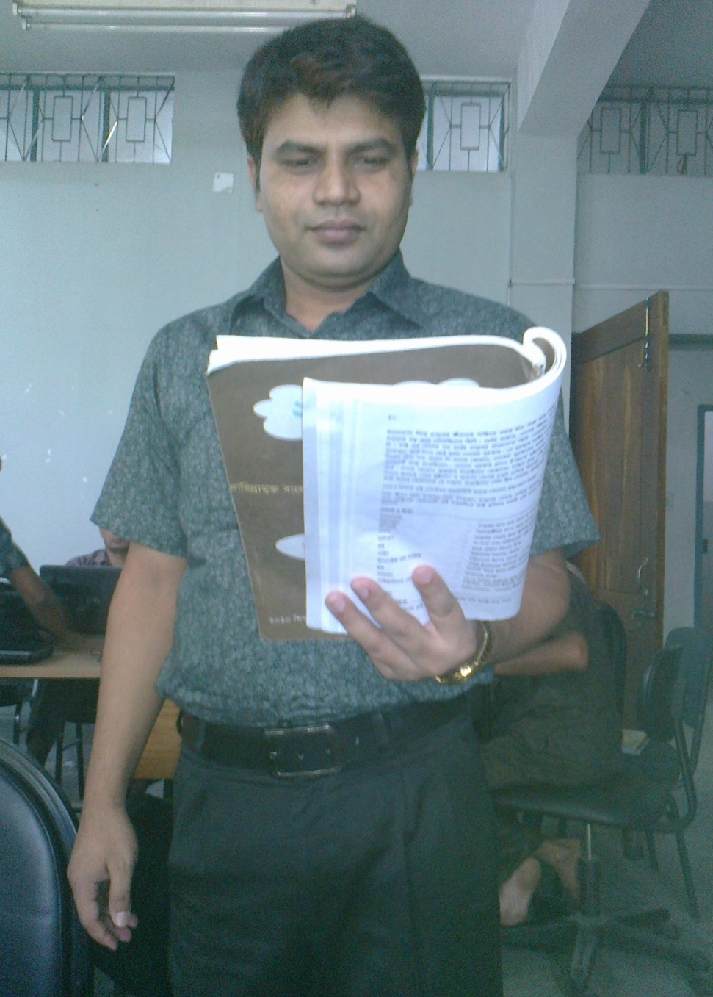
আদর্শ পাঠ

Slide 9
সরব পাঠ

Slide 10
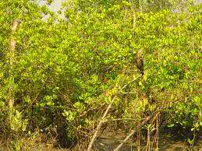
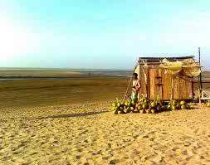
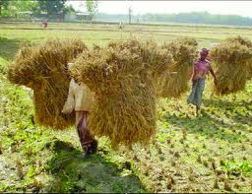
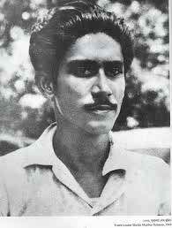
শব্দার্থ
বনভূমি
অরণ্য এলাকা
বালুচর
বালুর পলি পড়ে উৎপন্ন যে চর।
সোনাধান
স্বর্ণের মতো বর্ণের ধান
চিরশিশু
চিরকাল যে শিশুর মতো সহজ, অকৃত্রিম ও মমতাময় ।

Slide 11
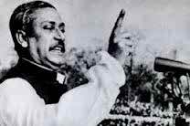
শেখ মুজিবর রহমান

Slide 12
একক কাজঃ
কবি ব্যক্তি জীবনে কী পেশায় নিয়োজিত ছিলেন?
সমাধানঃ
সাংবাদিকতা

Slide 13
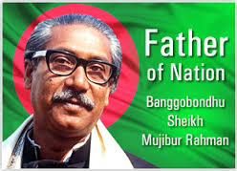
বঙ্গবন্ধু শেখ মুজিবুর রহমান

Slide 14
জোড়ায় কাজঃ
বঙ্গবন্ধু শেখ মুজিবুর রহমানের বাল্য ও শৈশব জীবন সম্পর্কে লেখ।

Slide 15
সমাধানঃ
বাংঙ্গালী জাতির স্রষ্টা বঙ্গবন্ধু শেখ মুজিবুর রহমান ১৯২০ সালে ১৭ মার্চ তৎকালীন ফরিদপুর জেলার গোপালগঞ্জ মহকুমার টুঙ্গীপাড়ায় জন্ম গ্রহন করেন। ১৯২৭ সালে সাত বছর বয়সে প্রাথমিক বিদ্যালয়ে যান। ১৯২৯সালে তিনি গোপালগঞ্জ পাবলিক স্কুলে ভর্তি হন। ছোটবেলা থেকে শেখ মুজিবুর রহমান খুব সাহসী ও মেধাবী ছিলেন। কিন্তু তাঁর চোখের জটিল রোগের কারণে দীর্ঘ চার বছর স্কুলে যেতে পারেনি। পরে গোপালগঞ্জ মিশনারি স্কুল থেকে ম্যাট্রিকুলেশন পাস করেন। শৈশব কাল থেকে বঙ্গবন্ধু শেখ মুজিবুর রহমানের মধ্যে নেতৃত্ব সুলভ আচরন লক্ষ্য করা যায়।

Slide 16
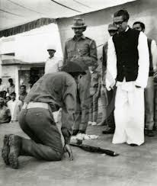
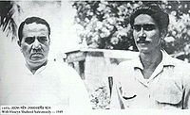
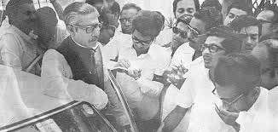
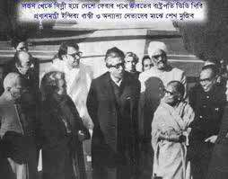
শেখ মুজিবুর রহমানের কর্মজীবনের ছবি

Slide 17
দলীয় কাজঃ
বঙ্গবন্ধু শেখ মুজিবুর রহমানের কর্মজীবন নিয়ে আলোচনা কর।

Slide 18
সমাধানঃ
বঙ্গবন্ধু শেখ মুজিবুর রহমান মাত্র ১৮ বছর বয়সে বিবাহ বন্ধনে আবদ্ধ হন। ব্যক্তিগত জীবনে তিনি দুই কন্যা ও তিন পুত্র সন্তারে জনক ছিলেন। তাঁর রাজনৈতিক জীবন শুরু হয় ১৯৩৯ সাল থেকে। ১৯৪০ সালে নিখিল ভারত মুসলিম ছাত্র ফেডারেশনে যোগ দেন। ১৯৪৩ সালে বেঙ্গল মুসলিমলীগে যোগ দেন এবং একই সালে বঙ্গীয় মুসলিমলীগের কাউন্সিলর নির্বাচিত হন। ১৯৪৯ সালে ২৩জুন আওয়ামী মুসলিমলীগ গঠিত হলে তিনি মুসলিমলীগ ছেড়ে আওয়ামী মুসলিমলীগে যোগ দেন।১৯৫৪ সালে নির্বাচনে জয়লাভ করে যুক্তফ্রন্ট সরকার গঠন করলে তিনি কৃষি ও বন মন্ত্রণালয়ের দায়িত্ব পান। ১৯৬৬ সালে ৫ ফেব্রুয়ারী ঐতিহাসিক ছয় দফা পেশ করেন এবং মার্চ মাসে আওয়ালীগের সভাপতি নির্বাচিত হন। ১৯৬৮ সালে আগরতলা মামলার প্রধান আসামী হন। ১৯৬৯ সালে ছাত্র সংগ্রাম সন্মেলনে তাঁকে বঙ্গ উপাধি দেওয়া হয়। ১৯৭০সালে নির্বাচনে আওয়ামীলীগ কে ক্ষমতা দিতে টালবাহনা করলে ১৯৭১ সালে শেখ মুজিবুর রহমান ৭ মার্চ স্বাধীনতার ডাক দেন। বাংলাদেশ স্বাধীন হওয়ার পর পাকিস্থানি কারাগার মুক্তি পেয়ে ১৯৭২ সালে ১০ জানুয়ারী ফেরেন। দেশে ফিরে বাংলাদেশের শাসন ভার গ্রহন করেন। তিনি অল্প সময়ে বাংলাদেশের প্রাথমিক শিক্ষা, স্বাস্থ্য ব্যবস্থা, খাদ্য,পানি, বিদ্যুৎ সরবরাহ প্রভৃতির বিস্তৃতি ঘটান। তাঁর অবদান বাঙ্গালী জাতি চিরদিন স্মরন রাখবে।

Slide 19
মূল্যায়নঃ
উদ্দীপকটি পড়ে নিচের প্রশ্নগুলোর উত্তর দাওঃ
“যতকাল রবে পদ্দা-যমুনা-গৌরী-মঘনা বহমান
ততকাল রবে কীর্তি তোমার শেখ মুজিবুর রহমান”

Slide 20
১।মুজিব’ কবিতার কোন চরণে উদ্দীপকের প্রথম চরণটি ফুটে উঠেছে?
ক) সবখানে আছে বঙ্গবন্ধু শেখ মুজিবের ঘর
খ) আমরা বাঙালি যতদিন বেঁচে রইব এ বাংলায়
গ) সবুজ শ্যামল বনভূমি মাঠ নদীতীর বালুচর
ঘ) সোনার দেশের মাঠে ফলে সোনাধান রাশিরাশি
২। উদ্দীপকটির দ্বিতীয় চরণ প্রতিনিধিত্ব করছে ‘মুজিব’ কবিতার
।) অবদানের
।) অমরত্বের
।) শ্রেষ্ঠত্বের
নিচের কোনটি সঠিক ?
ক)। ও।। খ) ।।ও ।।। গ) ।ও।।। ঘ) ।,।।ও।।।

Slide 21
বাড়ির কাজঃ
স্বাধীন বাংলাদেশ সৃষ্টিতে শেখ মুজিবুর রহমানের অবদান তোমার নিজের ভাষায় লেখ।

Slide 22
খোদা হাফেজ

